Slide 1
Complexité
Exemple des algos de tris

Slide 2
Algorithme de tris
Tri par selection
Tri par propagation (tri à bulle)
Tri par insertion
Tri rapide
Tri par fusion
(Et beaucoup d’autres…)
Voir exemple à https://interstices.info/les-algorithmes-de-tri/.

Slide 3
La complexité
La complexité d’un algorithme est un moyen d’estimer le temps que prendra un algorithme à s’exécuter en fonction d’un paramètre donné.
Pour un algo de tri, le temps d’exécution de l’algo dépendra de deux choses, la taille de la liste et la façon dont les éléments sont mélangés. Pour calculer la complexité on va se baser sur le paramètre le plus important qui est la taille de la liste.
On note C(n) = O(n) si le nombre d’opérations est proportionnel à n.
On note C(n) = O(n²) si le nombre d’opérations est proportionnel à n x n.
On note C(n) = O(log(n)) si le nombre d’opérations est proportionnel à log(n).
On note C(n) = O(exp(n)) si le nombre d’opérations est proportionnel à exp(n).
…

Slide 4
La complexité
On distingue parfois la complexité en fonction de plusieurs cas:
- complexité dans le meilleur cas
- complexité dans le cas moyen
- complexité dans le pire cas
Parfois, il est difficile d’identifier le meilleur, le pire ou le cas moyen.
Le plus souvent, on se concentre sur le pire cas ou le cas moyen.

Slide 5
Tri par sélection (selection sort)
[4,8,7,5,6,9,2,3,1]
[1] [4,8,7,5,6,9,2,3]
[1,2] [4,8,7,5,6,9,3]
[1,2,3] [4,8,7,5,6,9]
[1,2,3,4] [8,7,5,6,9]
[1,2,3,4,5] [8,7,6,9]
[1,2,3,4,5,6] [8,6,9]
[1,2,3,4,5,6,7] [8,9]
[1,2,3,4,5,6,7,8] [9]
[1,2,3,4,5,6,7,8,9,] []
On commence par chercher le plus petit élément. On l’ajoute dans le tableau de résultat et on le retire du tableau initial.
On cherche l’élément suivant et on continue.
Calcul de la complexité:
À chaque recherche on fait exactement n-i comparaison.
Donc C(n) = n + (n-1) + (n-2) + … + 1 = n*(n-1)/2
Donc C(n) = O(n²)
Ici, le pire cas et le meilleur cas ont autant d’étapes.

Slide 6
Tri par propagation (tri à bulle/bubble sort)
I=1.
[4,5,7,6,8,2,3,1,9]
[4,5,6,7,8,2,3,1,9]
[4,5,6,7,2,8,3,1,9]
[4,5,6,7,2,3,8,1,9]
[4,5,6,7,2,3,1,8,9]
A chaque étape on parcourt tout l’arbre et on échange le éléments qui ne sont pas dans l’ordre.
On recommence jusqu’à ce que le tableau soit bien trié.
Pire cas: tout l’arbre est à l’envers. On va faire n * n permutation.
C(n) = O(n²)
I=0.
[4,8,7,5,6,9,2,3,1]
[4,7,8,5,6,9,2,3,1]
[4,7,5,8,6,9,2,3,1]
[4,7,5,6,8,9,2,3,1]
[4,7,5,6,8,2,9,3,1]
[4,7,5,6,8,2,3,9,1]
[4,7,5,6,8,2,3,1,9]

Slide 7
Tri par insertion (insertion sort)
On commence par le premier élément.
On ajoute le suivant dans le tableau à la bonne position.
A chaque étape on insert un élément dans une liste de n-i élément.
Dans le pire cas, on doit l’insérer à la fin (donc après n-i comparaison), dans le meilleur cas, on l’ajoute dès le début (donc une seule comparaison).
Pire cas: C(n) = n + n-1 + n-2 + … +1 = n*(n-1)/2 = O(n²)
Meilleur cas: C(n) = 1 + 1 + … + 1 = n = O(n)
[4,8,7,5,6,9,2,3,1]
[4]
[4,8]
[4,7,8]
[4,5,7,8]
[4,5,6,7,8]
[4,5,6,7,8,9]
[2,4,5,6,7,8,9]
[2,3,4,5,6,7,8,9
[1,2,3,4,5,6,7,8,9]

Slide 8
Tri rapide (quick sort)
On prend un élément « au hasard » (appelé le pivot) et on range les autres élément par rapport à celui la.
Ensuite, on choisi un pivot pour le sous tableau à gauche et un pour le sous tableau à droite.
La complexité dépend de la façon dont on choisi le pivot.
Si le choix est aléatoire on a dans le pire cas: C(n) = O(n²)
Mais dans le cas moyen: C(n) = O (nlog(n))
[4,8,7,5,6,9,2,3,1]
Pivot=4
[2,3,1,4,8,7,5,6,9]
Pivot=2
[1,2,3,4,8,7,5,6,9]
Pivot=6
[1,2,3,4,5,6,8,7,9]
Pivot=8
[1,2,3,4,5,6,7,8,9]

Slide 9
Tri par fusion
On divise le tableau en deux. On tri la partie gauche, puis la partie droite et on fusionne le résultat.
Compléxité:
- pire cas: C(n) = O (nlog(n))
- cas moyen : C(n) = O (nlog(n))
- meilleur cas: C(n) = O (nlog(n))
[4,8,7,5,6,9,2,3,1]
[4,8,7,5,6] [9,2,3,1]
[4,8] [7,5,6] [9,2] [3,1]
[4] [8] [7] [5,6] [9] [2] [3] [1]
[4,8] [5,6,7] [2,9] [1,3]
[4,5,6,7,8] [1,2,3,9]
[1,2,3,4,5,6,7,8,9]

Slide 10
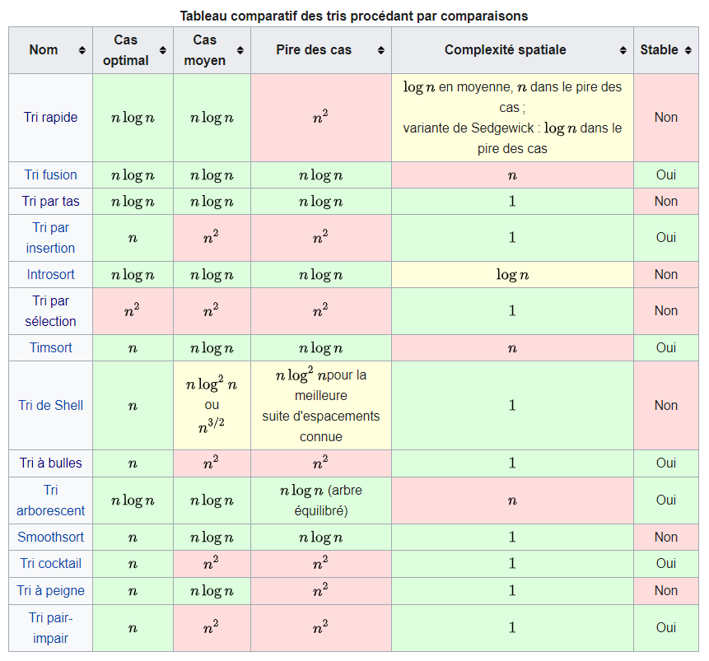
En résumé
Voir sur:
https://fr.wikipedia.org/wiki/Algorithme_de_tri
Notes:
https://www.youtube.com/watch?v=ZZuD6iUe3Pc

Slide 11
EN pratique
En pratique, la complexité est parfois difficile à évaluer car on ne connait pas toujours le contenu d’un code que l’on va utiliser. Ou que les calculs sont complexes.
Exemple : Que fait la fonction sort() sur une liste python?
On peut dans ce cas comparer cette solution à une autre pour voir laquelle est la plus performante en comparant le temps d’exécution (ou le nombre d’opérations). Mais cela nécessite d’implémenter les différentes solutions. C’est donc parfois très couteux (bien plus que le calcul mathématique).
On peut regrouper les résultats dans des fichiers excel, faire des graphiques, etc.
Notes:
https://www.youtube.com/watch?v=ZZuD6iUe3Pc

Slide 12
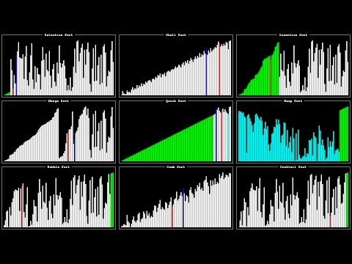
EN pratique
Notes:
https://www.youtube.com/watch?v=ZZuD6iUe3Pc

